Slide 1
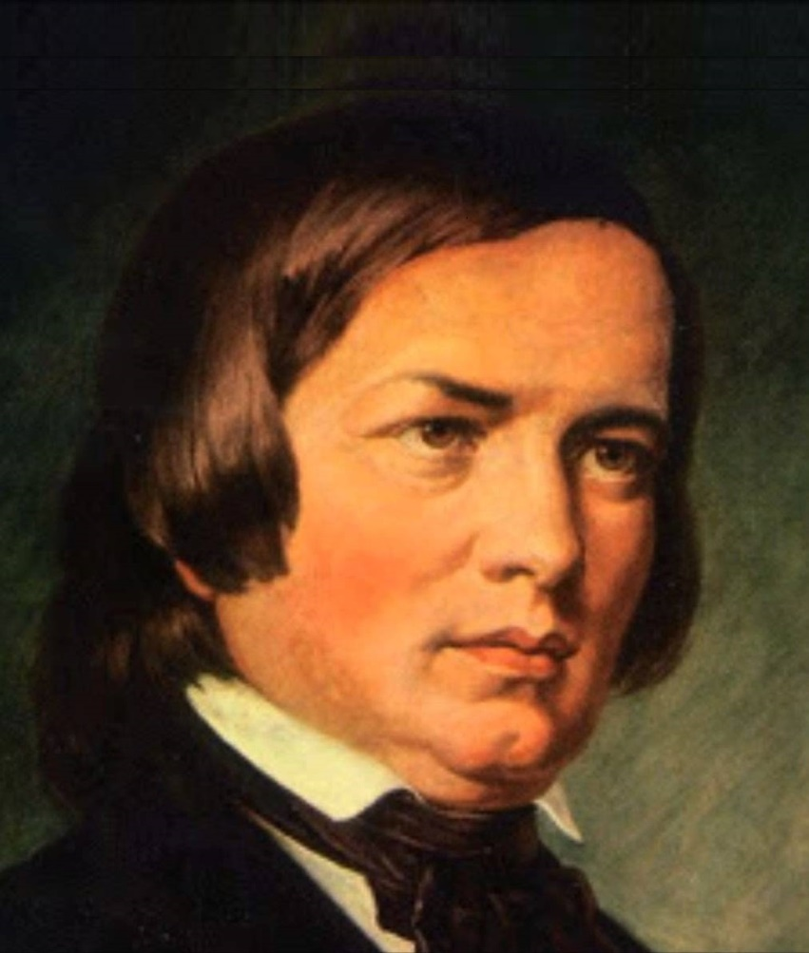
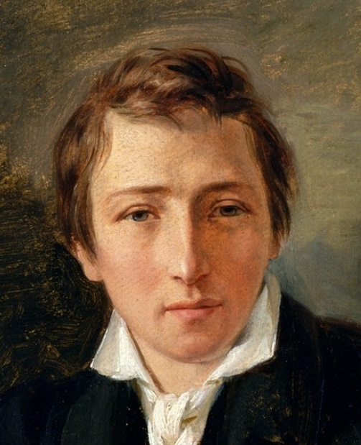
Giordano Montecchi
Robert Schumann, Heinrich Heine.
Le difformità elettive
Parma, Conservatorio A. Boito, Auditorium del Carmine, 1 marzo 2017

Slide 2
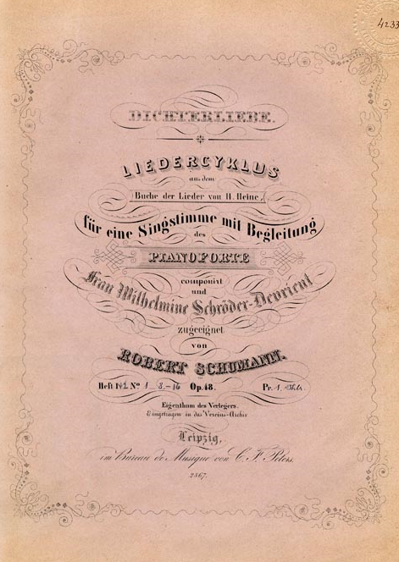
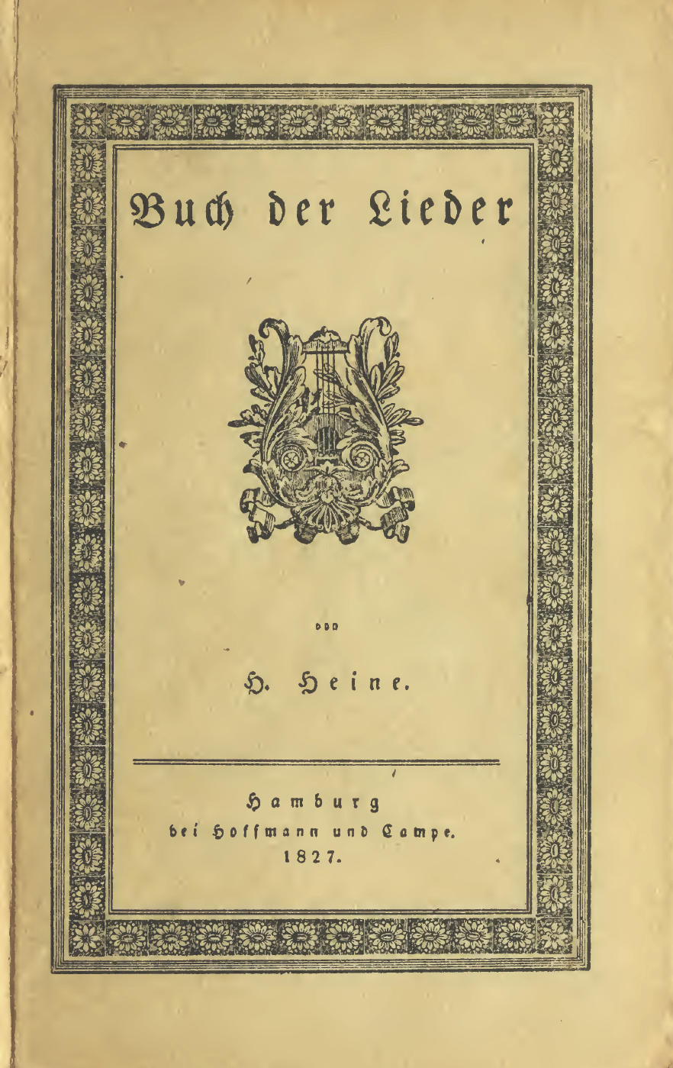

Slide 3

Friedrich Silcher
(1789-1860)
Die Lorelei
(1837)
poesia di
Heinrich Heine
(1824)
Richard Tauber, ten.
Percy Kahn, pf
London, 20 aprile 1939

Slide 4

Friedrich Silcher
(1789-1860)
Die Lorelei
(1837)
poesia di
Heinrich Heine
(1824)
Richard Tauber, ten.
Percy Kahn, pf
London, 20 aprile 1939

Slide 5
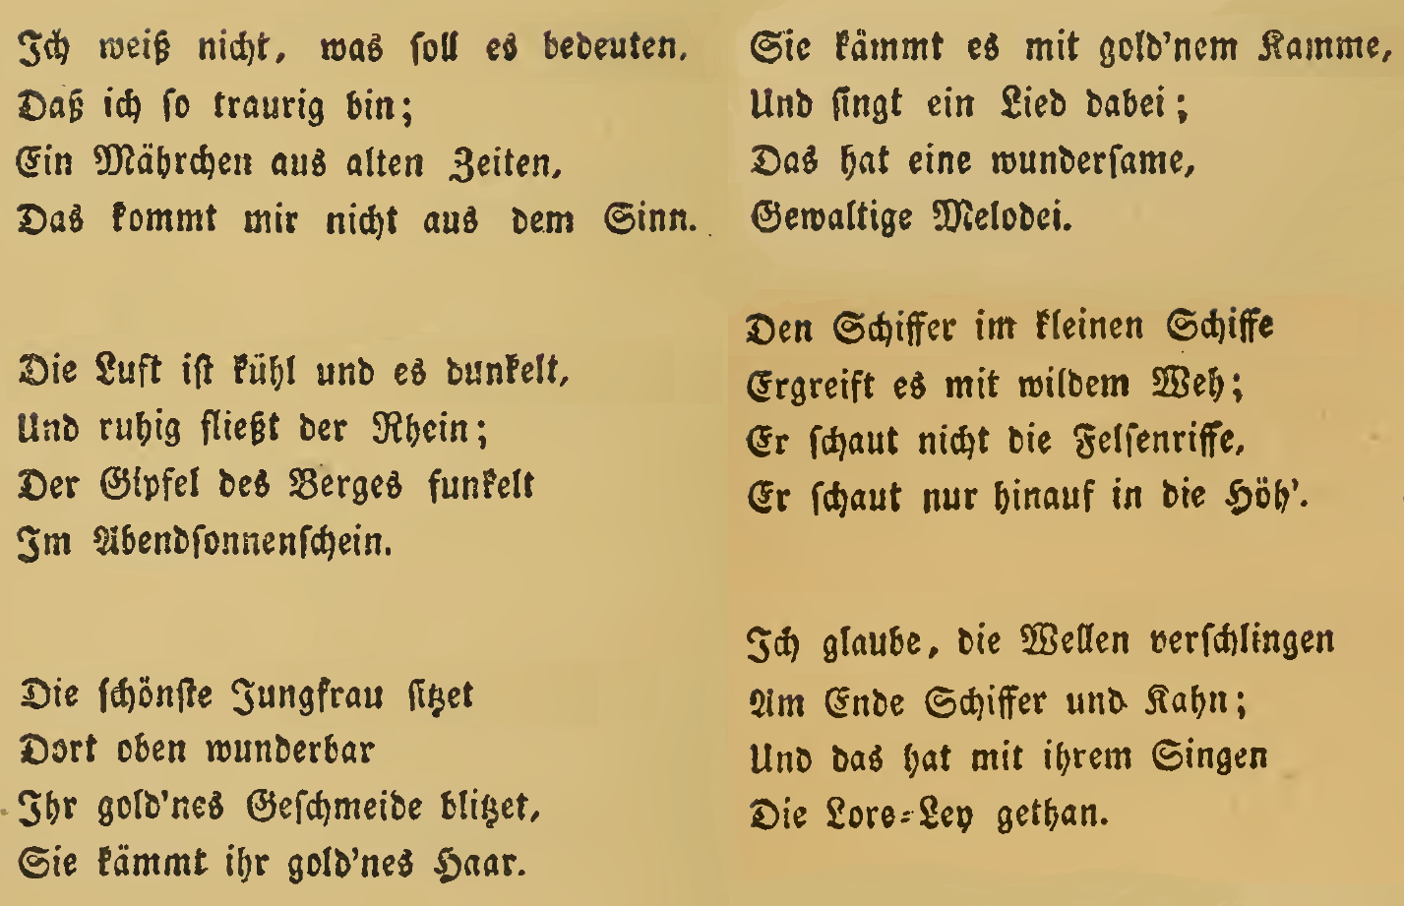
da: Buch der Lieder. Die Heimkehr, II (1° edizione: 1827)

Slide 6
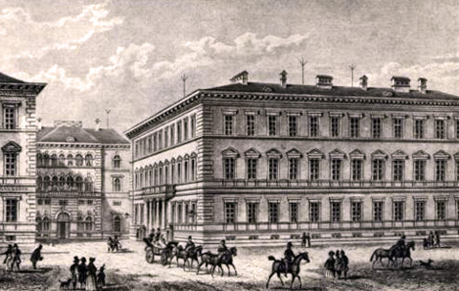
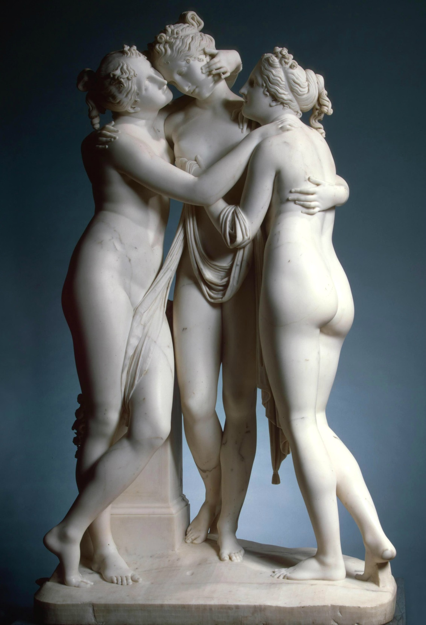
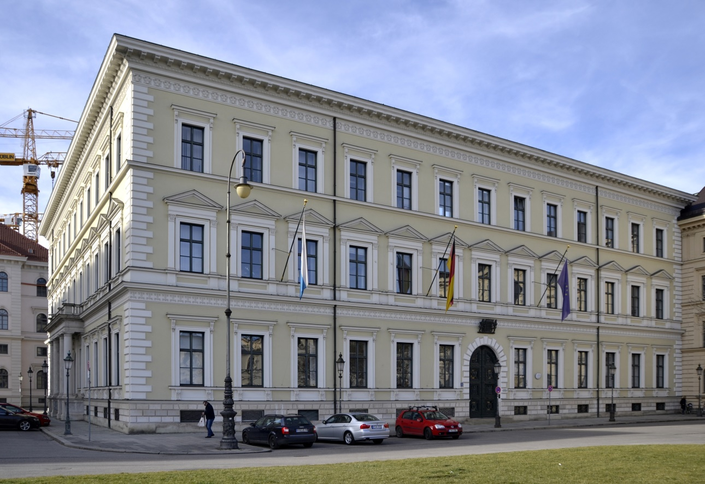

Slide 7
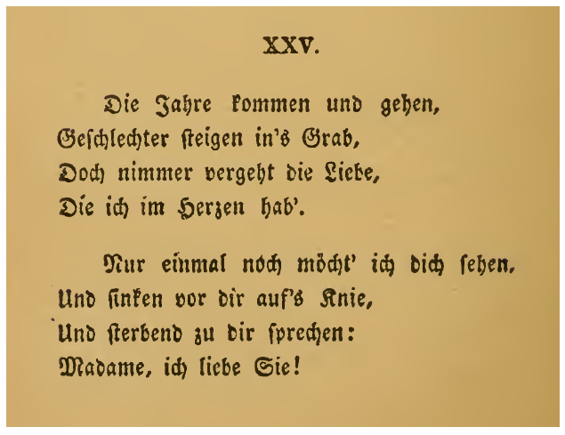
Buch der Lieder. Die Heimkehr, XXV (1827)

Slide 8
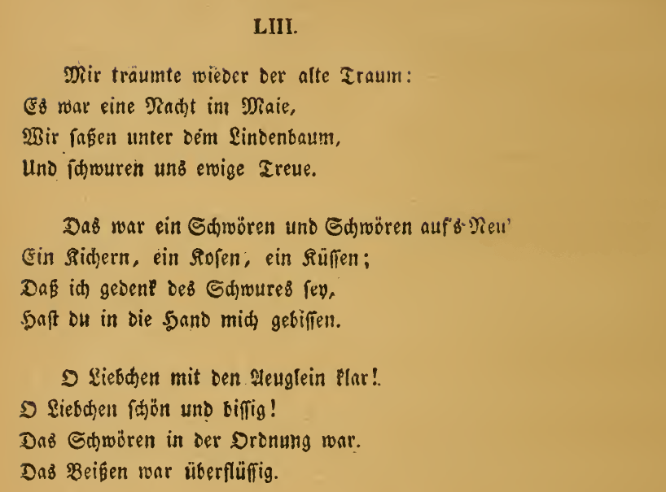
Buch der Lieder,
Lyrisches Intermezzo,
LIII
(1827)

Slide 9
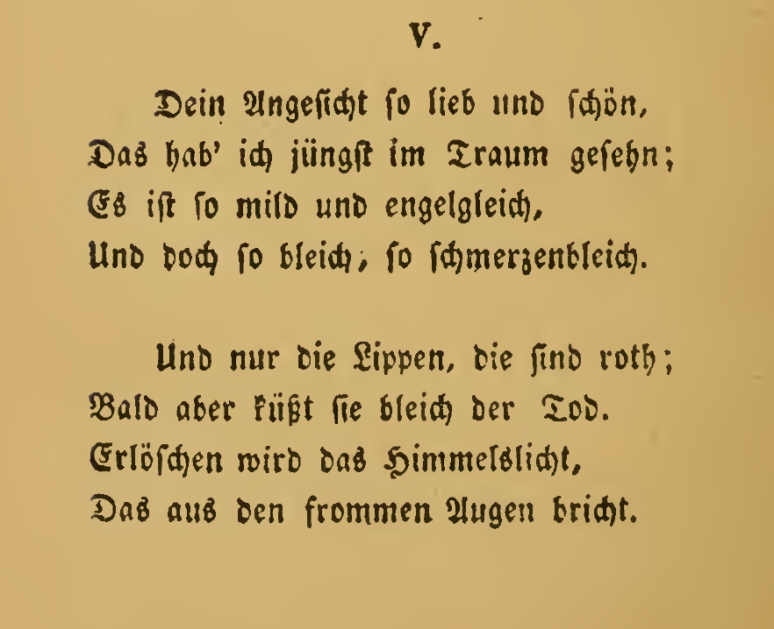
Buch der Lieder, Lyrisches Intermezzo, V (1827)

Slide 10
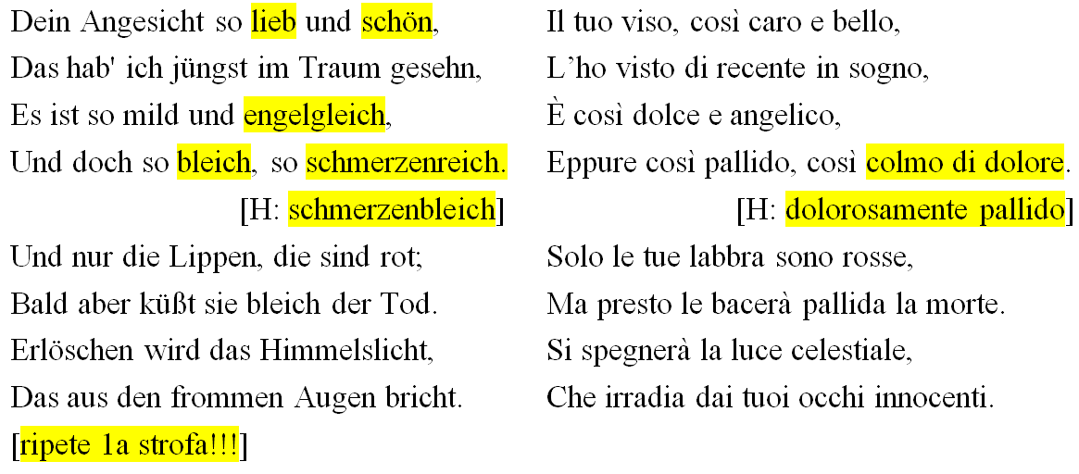
Buch der Lieder, Lyrisches Intermezzo, V (1827)

Slide 11
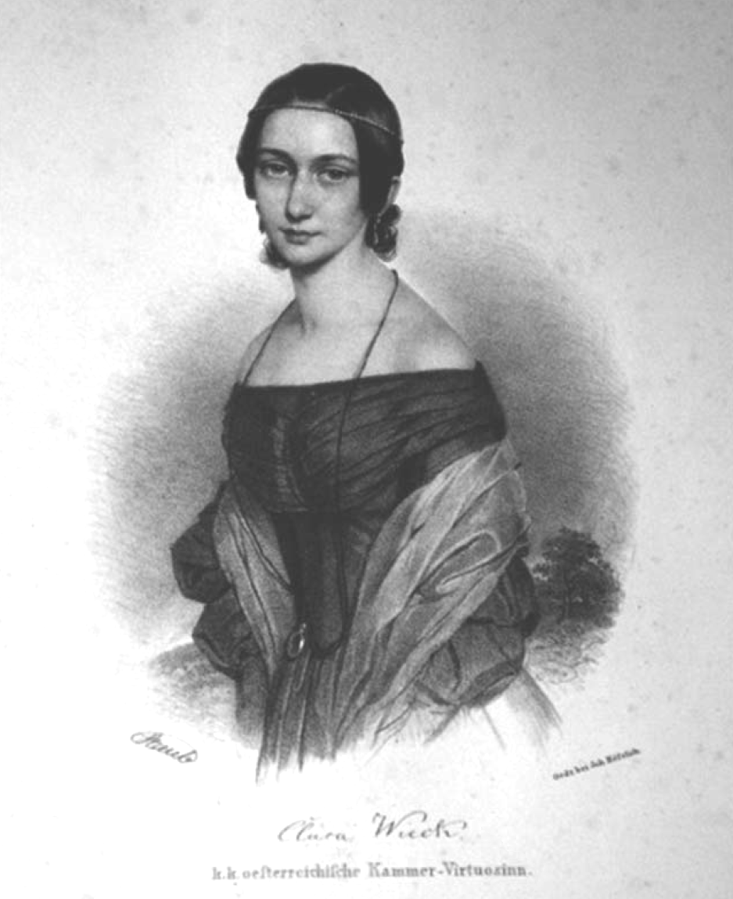
Andreas Schaub,
Ritratto di
Clara Wieck
incisione (1838)

Slide 12
Buch der Lieder, Lyrisches Intermezzo, V (1827)

Slide 13
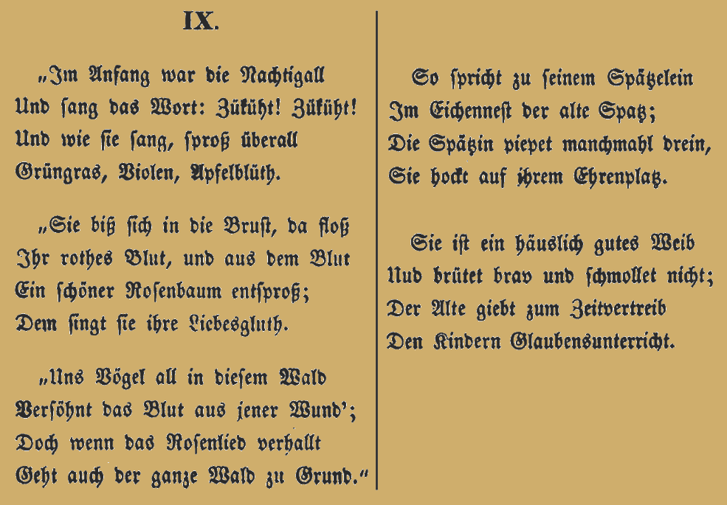
Neuer Frühling, IX (in: Der Salon. Zweiter Teil, 1835)

Slide 14
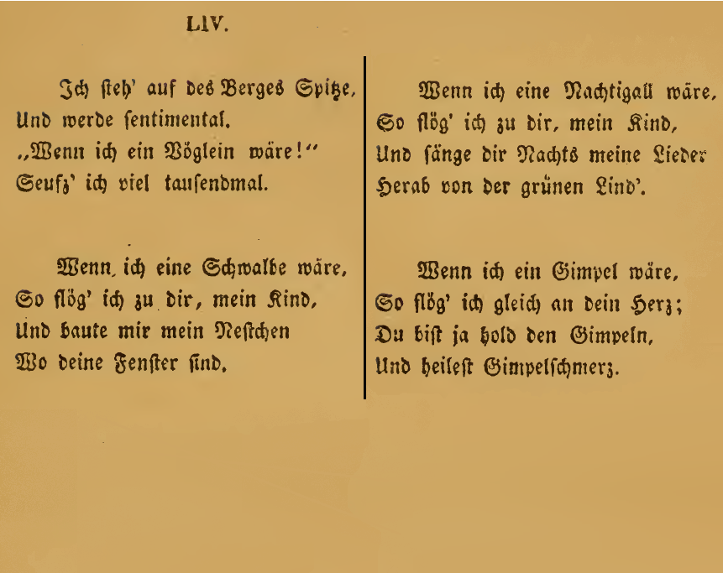
Buch der Lieder, Lyrisches Intermezzo, LIV (1827)

Slide 15
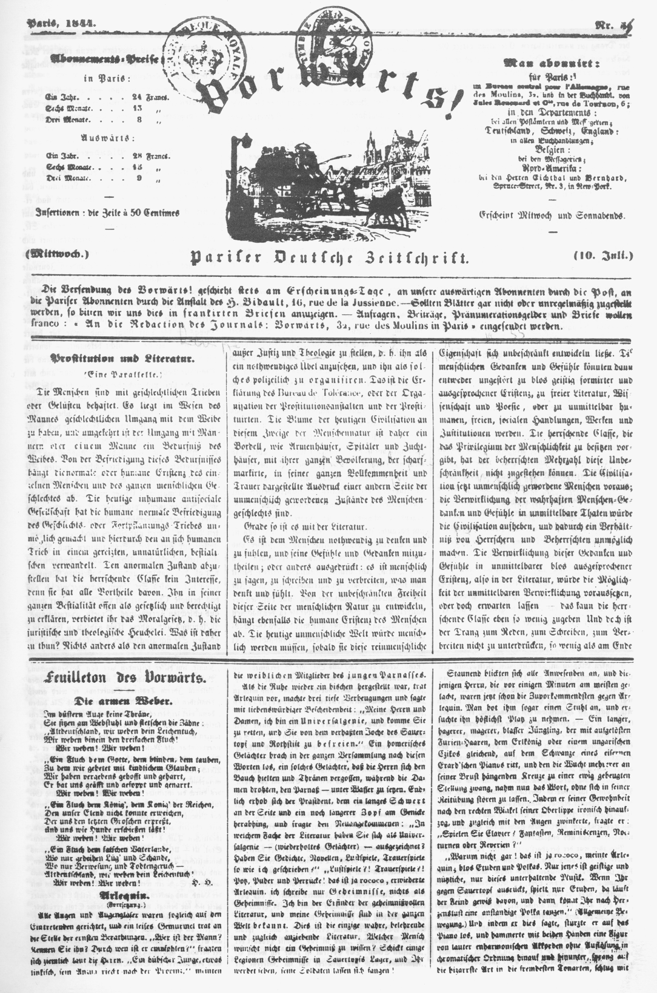
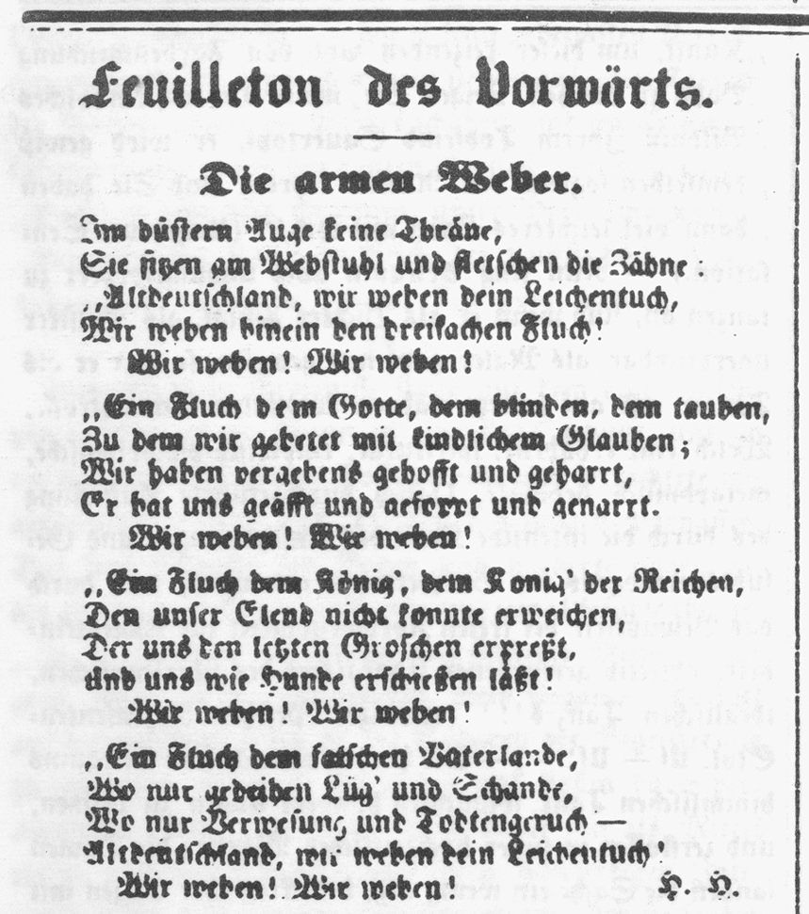
Vorwärts!
Pariser Deutsche Zeitschrift
10 luglio 1844

Slide 16
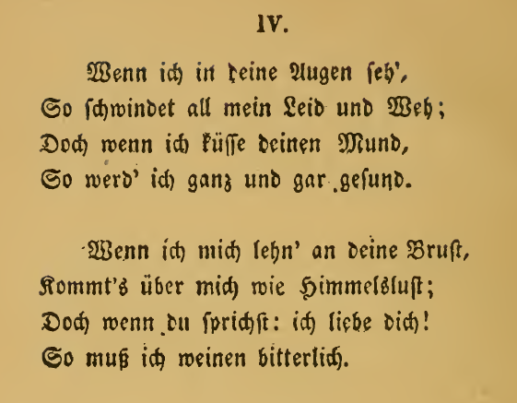
Buch der Lieder. Lyrisches Intermezzo, IV (1827)

Slide 17
Buch der Lieder. Lyrisches Intermezzo, IV (1827)

Slide 18
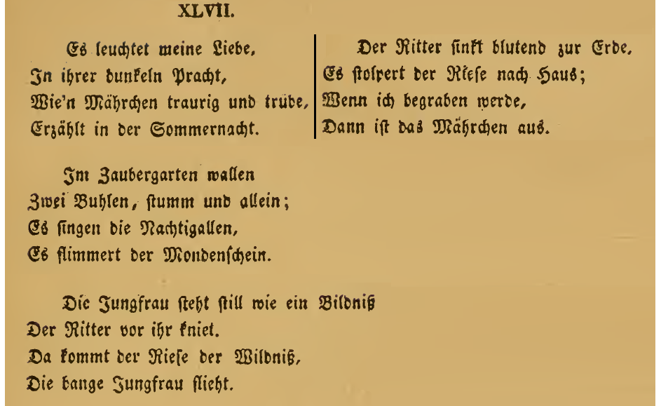
Buch der Lieder, Lyrisches Intermezzo, XLVII (1827)

Slide 19
Buch der Lieder, Lyrisches Intermezzo, XLVII (1827)

Slide 20
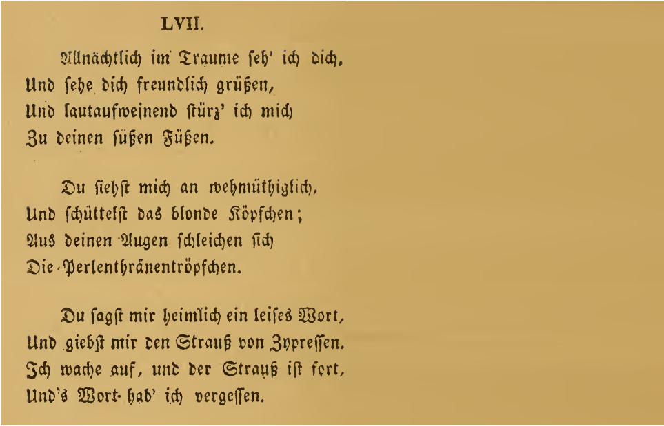

Buch der Lieder,
Lyrisches Intermezzo,
LVII
(1827)

Slide 21
Buch der Lieder,
Lyrisches Intermezzo,
LVII
(1827)

Slide 22
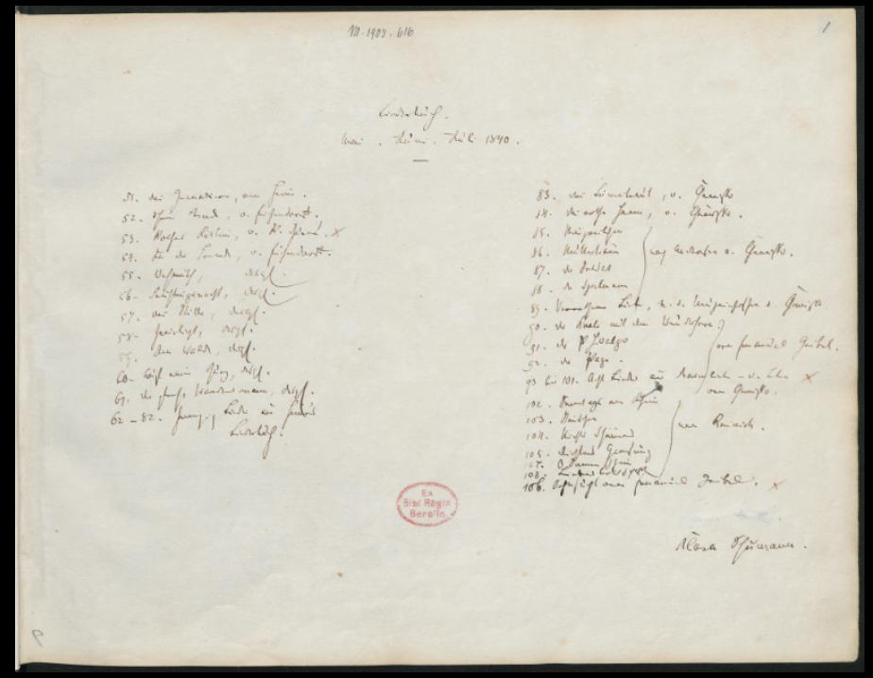
le fonti musicali della Dichterliebe
Berlin, Staatsbibliothek
– Schumann Mus.
Ms. autogr. 16.2 – p. 1

Slide 23
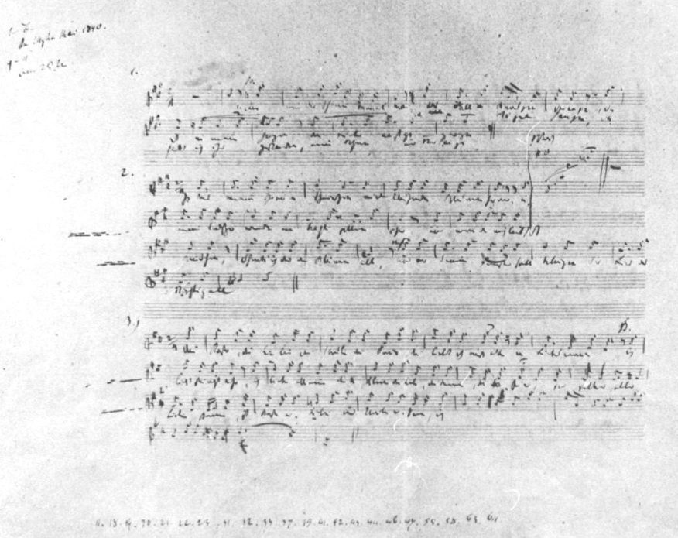
Zwickau – Robert Schumann Museum
Sch-Mus nr. 12321-A1 (fol.1r)
1.
Im wunderschönen
Monat Mai
2.
Aus meinen
Tränen spriessen
3.
Die Rose,
die Lilie

Slide 24
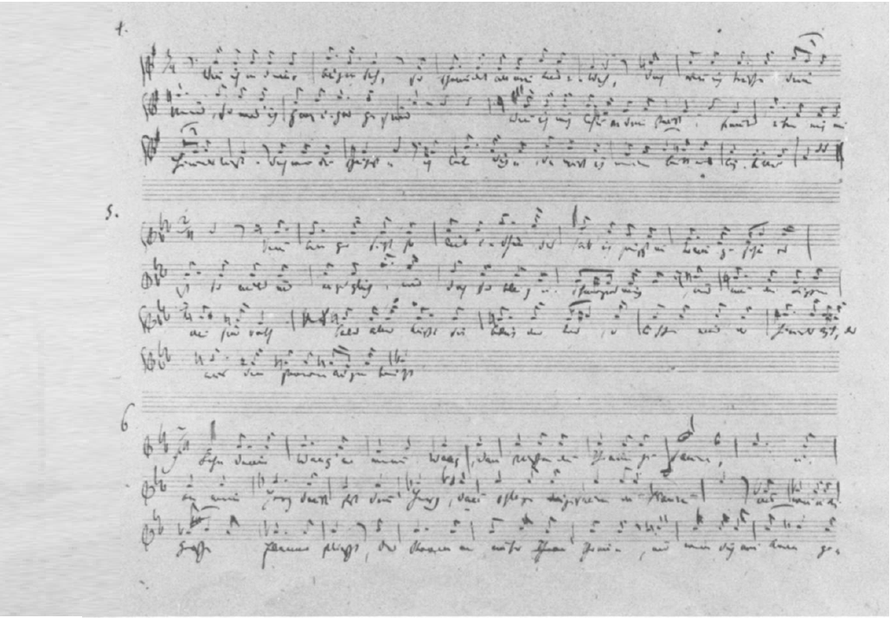
(fol.1v)
4.
Wenn ich
in deine
Augen seh’
5.
Dein
Angesicht
(op. 127, n.2)
6.
Lehn’
deine Wang
(op. 142, n.2)

Slide 25
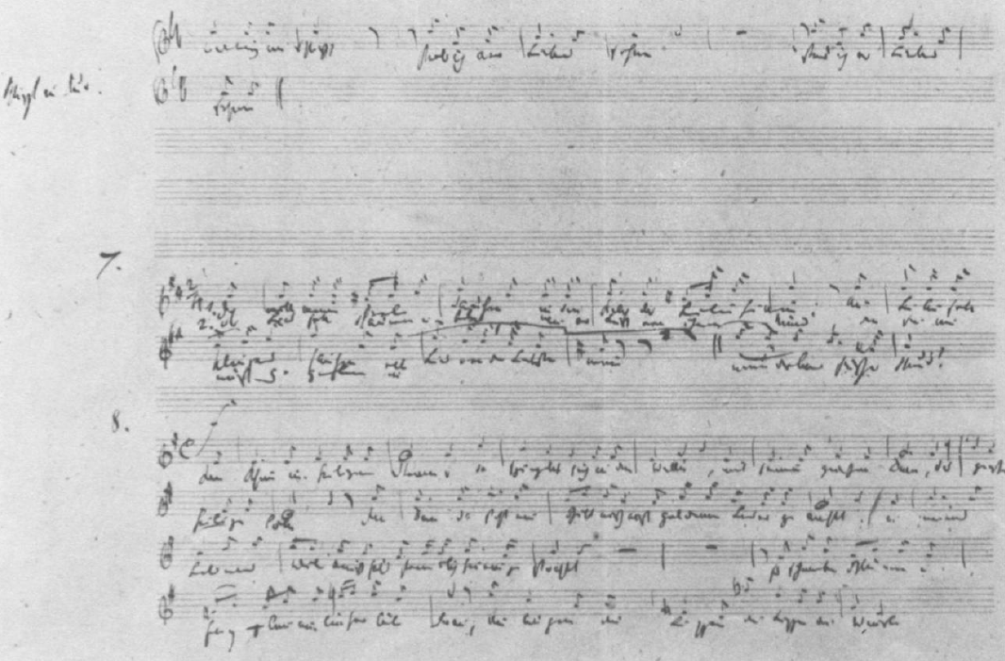
(fol.2r)
6. Lehn’
deine Wang
(continuaz.)
7.
Ich will meine Seele tauchen
8.
Im Rhein, im heiligen Strome

Slide 26
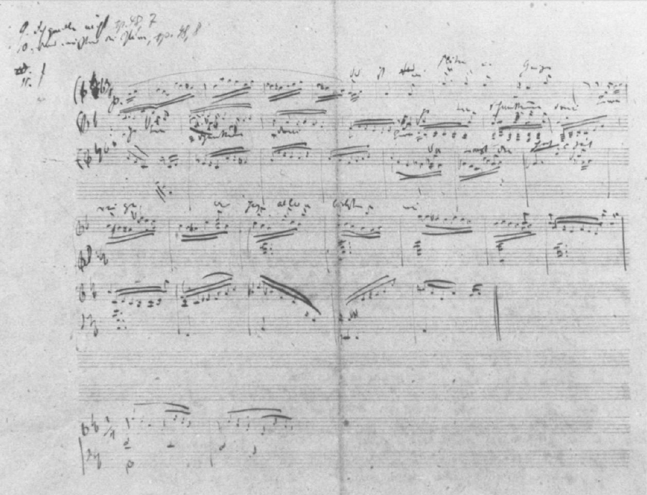
9. Ich grolle nicht(solo titolo)
10. Und wüssten die Blumen (solo titolo)
(fol.2v)
11.
Das ist
ein
Flöten
und
Geigen
(senza numero) Mein Wagen rollet langsam (op. 142, n. 4)

Slide 27
1-7 am 24sten Mai 1840
9-11 am 25sten
12 titoli già schizzati
o annotati, di cui 5 riportati nell’elenco in calce:
1, 2, 3, 4, 5, 6, 7 -
11, 18, 20, 22, 55
4 titoli dell’elenco poi musicati:
41, 44, 46, 47
4 titoli mancanti
(scelti in seguito):
40, 56, 57, 66
11. 18. 19. 20. 21. 22. 23. 31. 32. 33. 37. 39. 41. 42. 43. 44. 46. 47. 55. 58. 63. 64.

Slide 28
1-7
am 24sten Mai 1840
[Im wunderschönen Monat Mai]
9-11
am 25sten

Slide 29
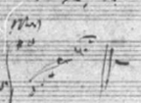
1-7
am 24sten Mai 1840
[Im wunderschönen Monat Mai]
9-11
am 25sten
Schluß

Slide 30
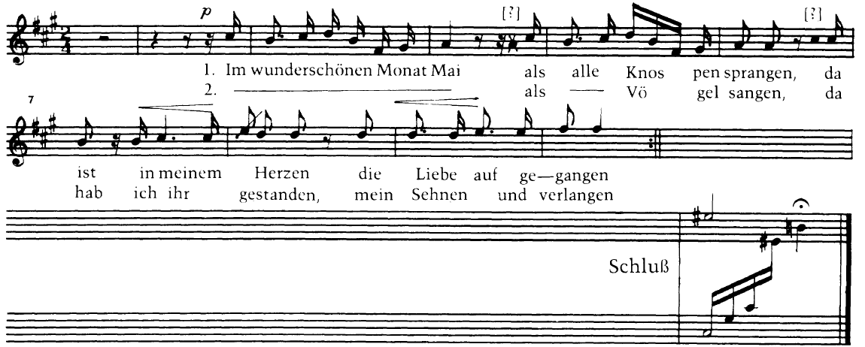
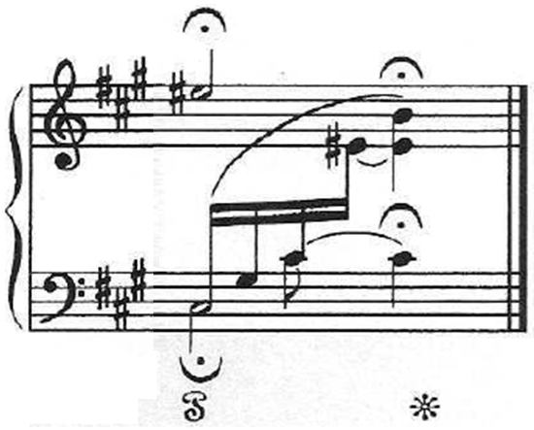
Im wunderschönen Monat Mai
ZWICKAU (1840)
PETERS (1844)

Slide 31
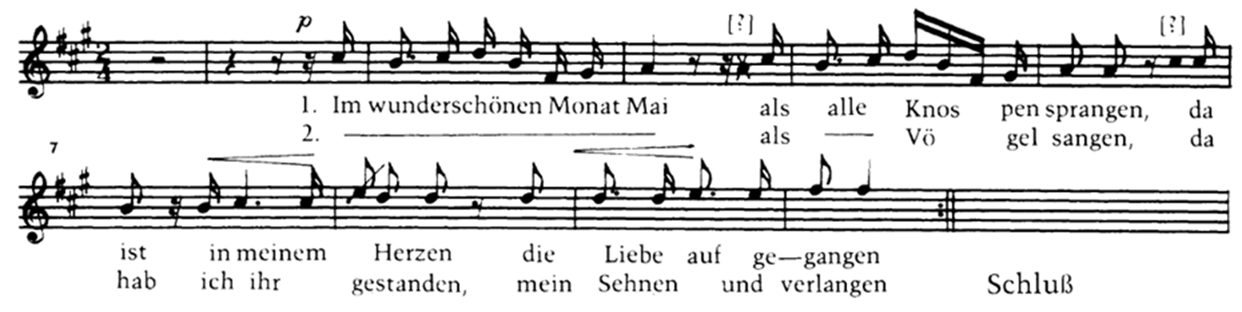
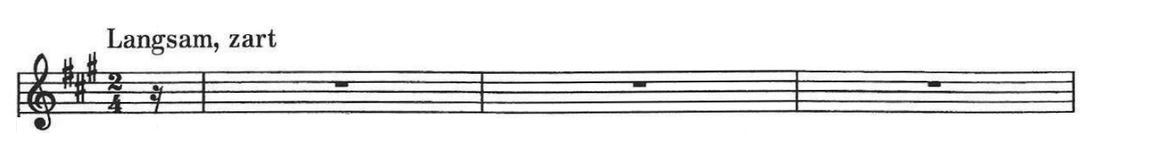
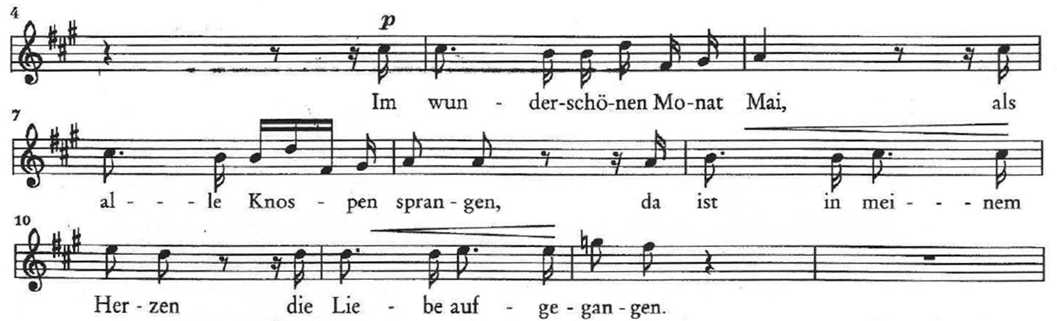
Im wunderschönen Monat Mai
ZWICKAU (1840)
PETERS (1844)

Slide 32
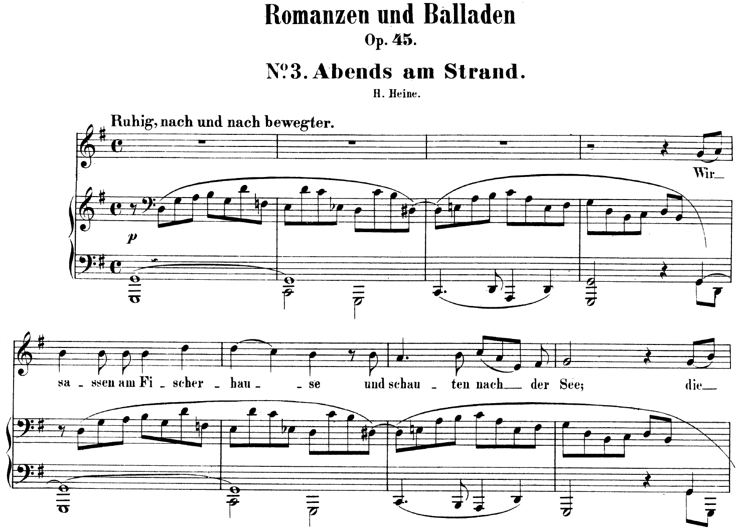
(Heine,
Die Heimkehr, 7)

Slide 33
(Die Heimkehr, 7)

Slide 34
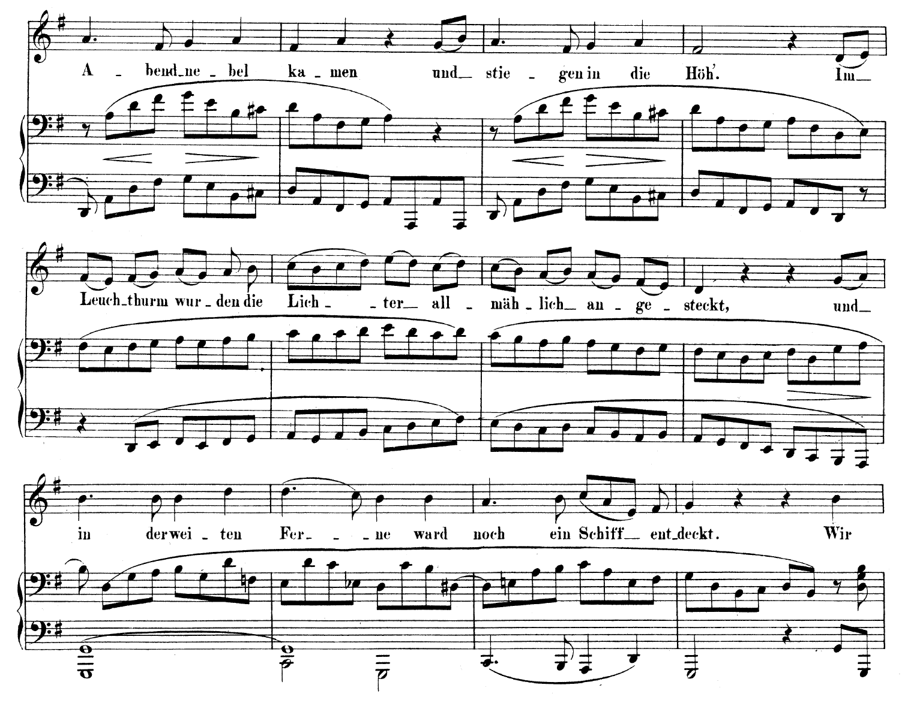
etc.

Slide 35
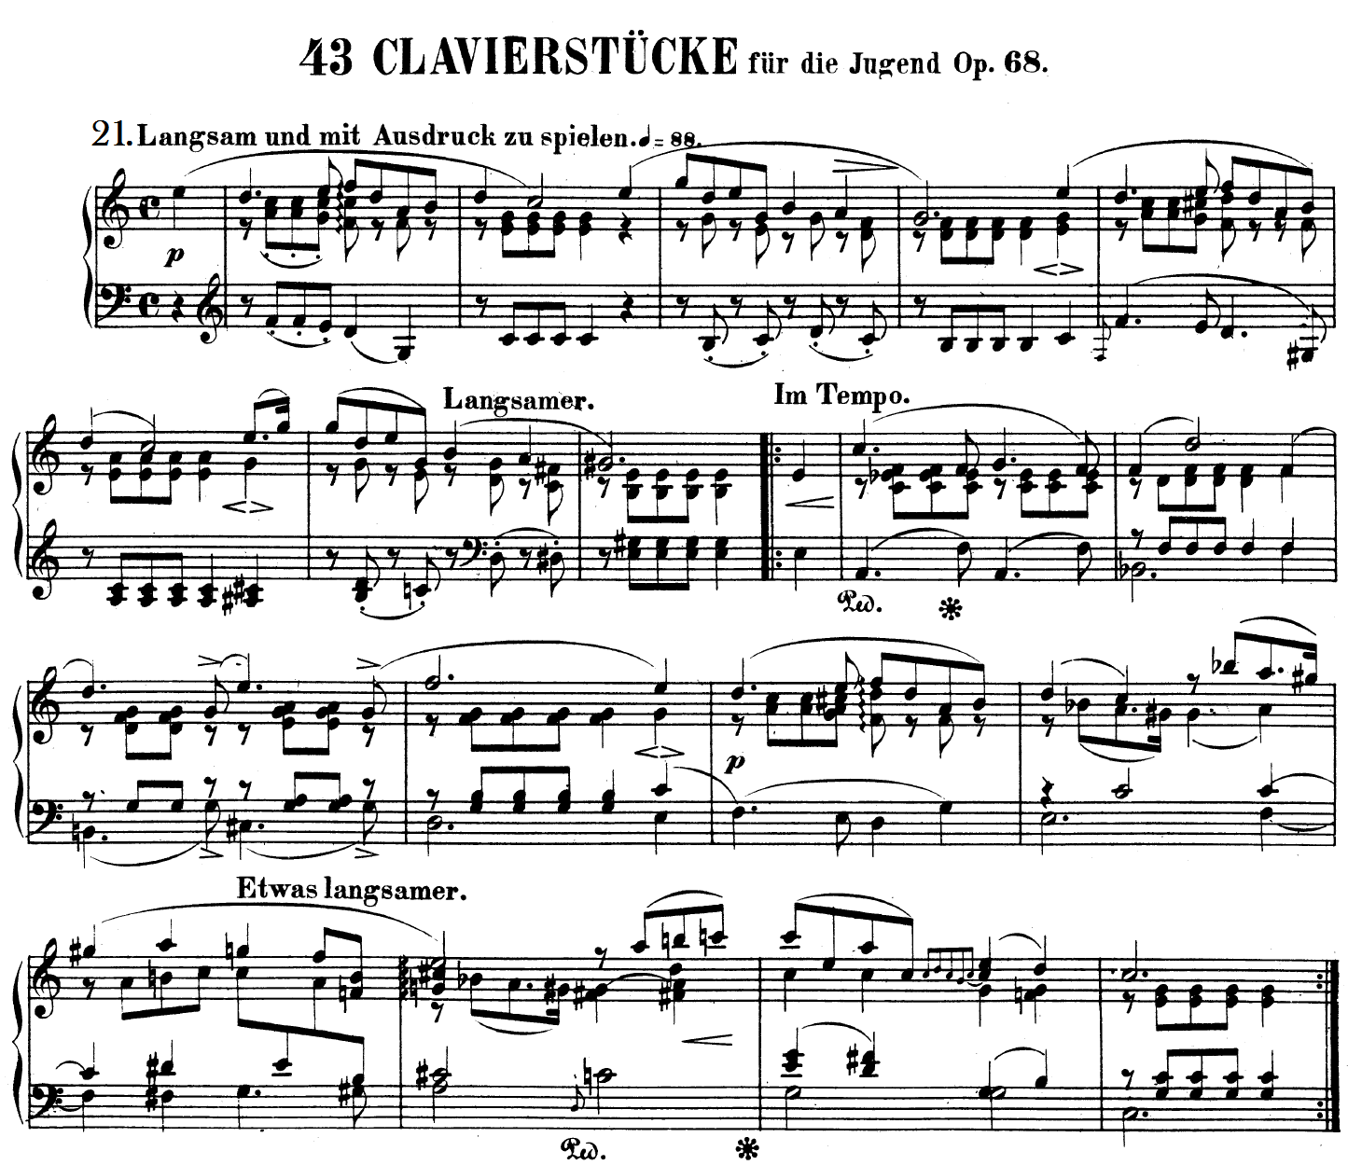




Slide 37
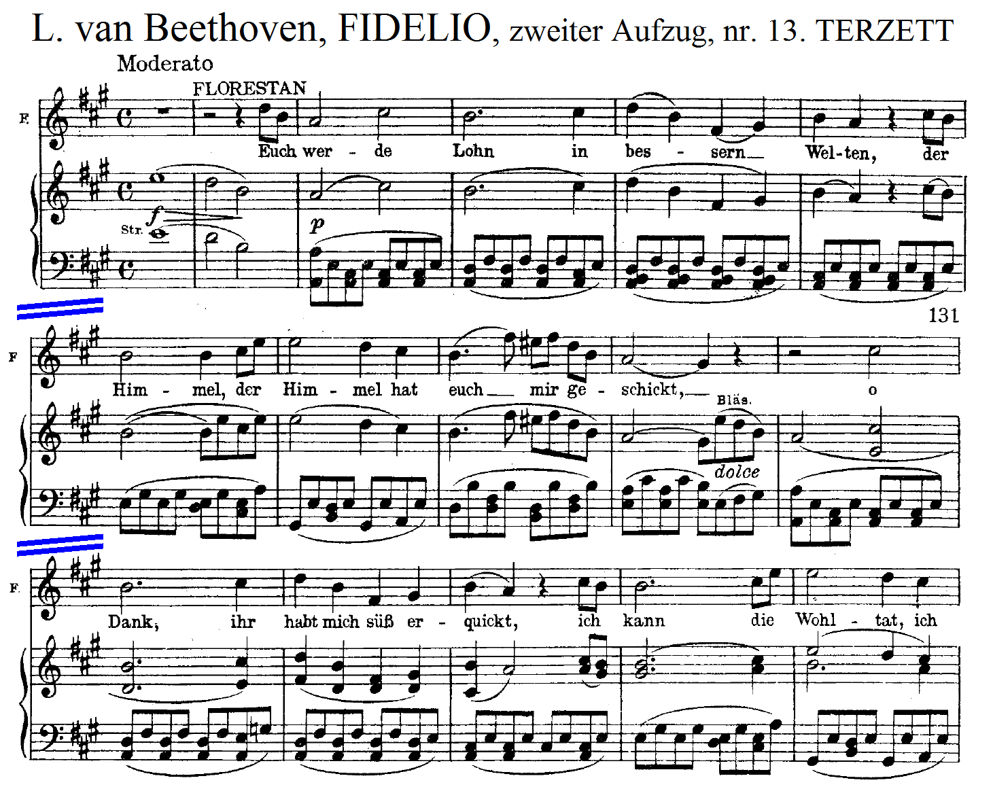

Slide 39
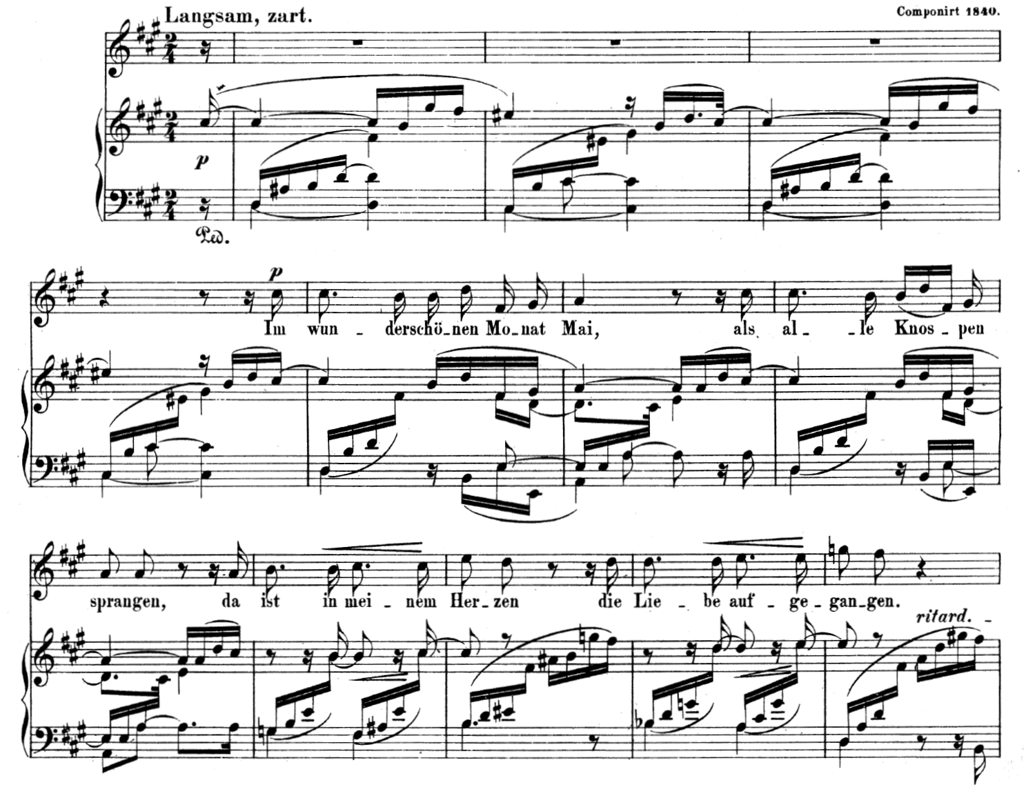
(Breitkopf & Härtel 1879)

Slide 40
(Breitkopf & Härtel 1879)

Slide 41
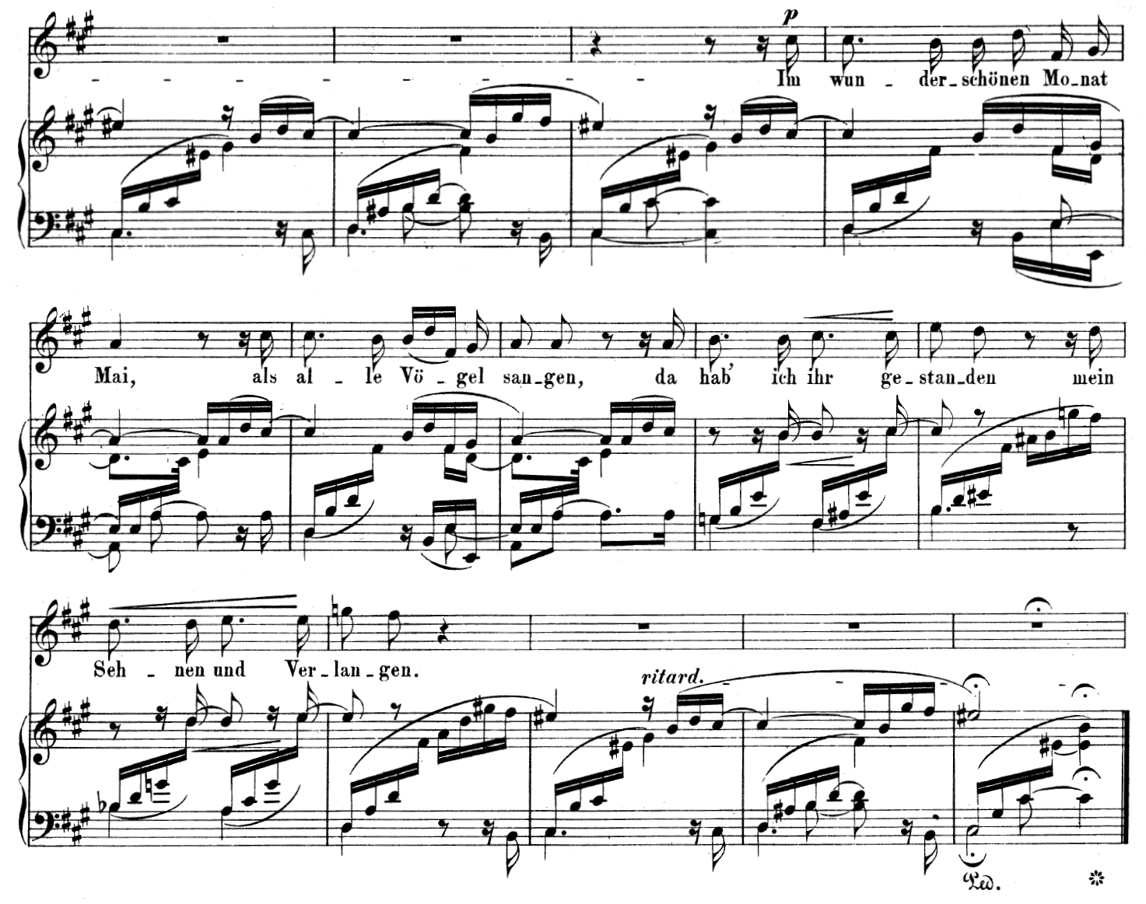

Slide 42
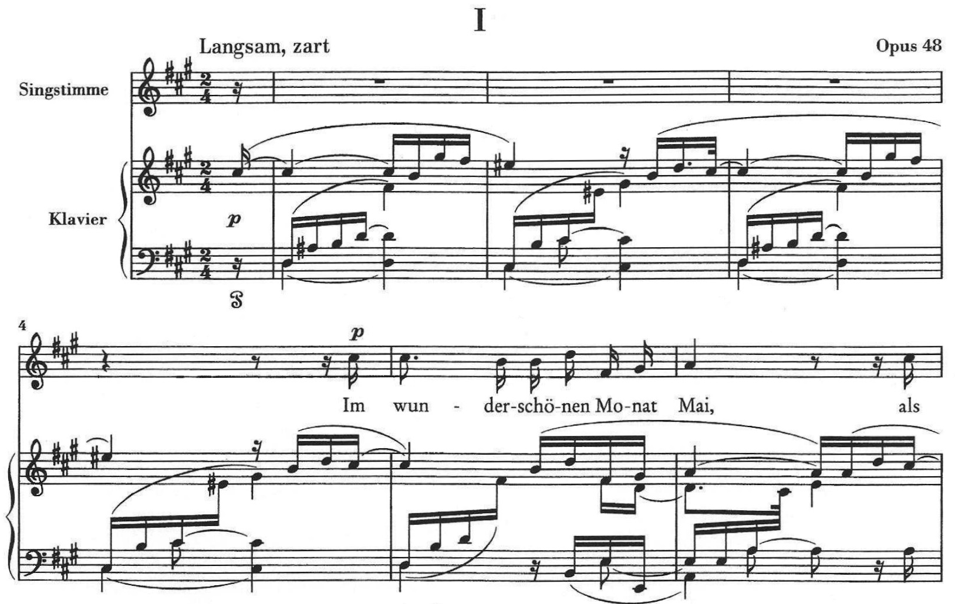
(Henle Verlag, 2005)

Slide 43
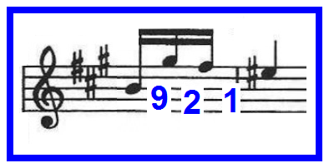
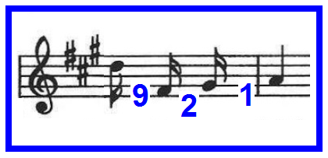
(Henle Verlag, 2005)

Slide 44
Berlin, Staatsbibliothek
– Schumann Mus.
Ms. autogr. 16.2 – p. 1

Slide 45
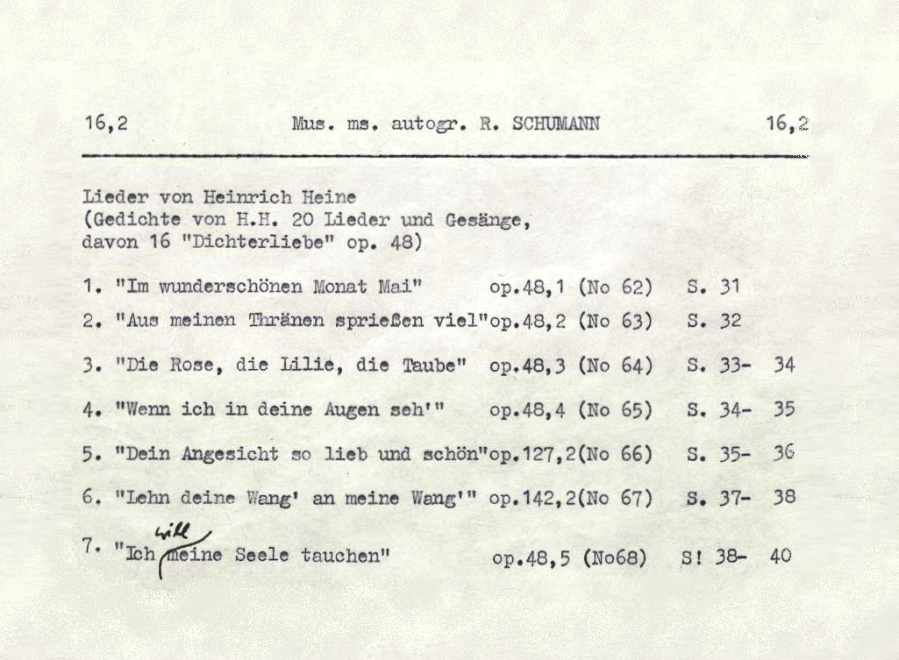

Slide 46
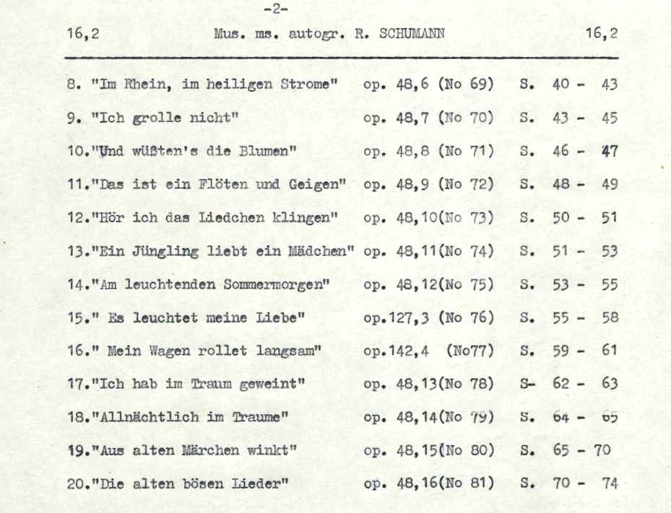

Slide 47
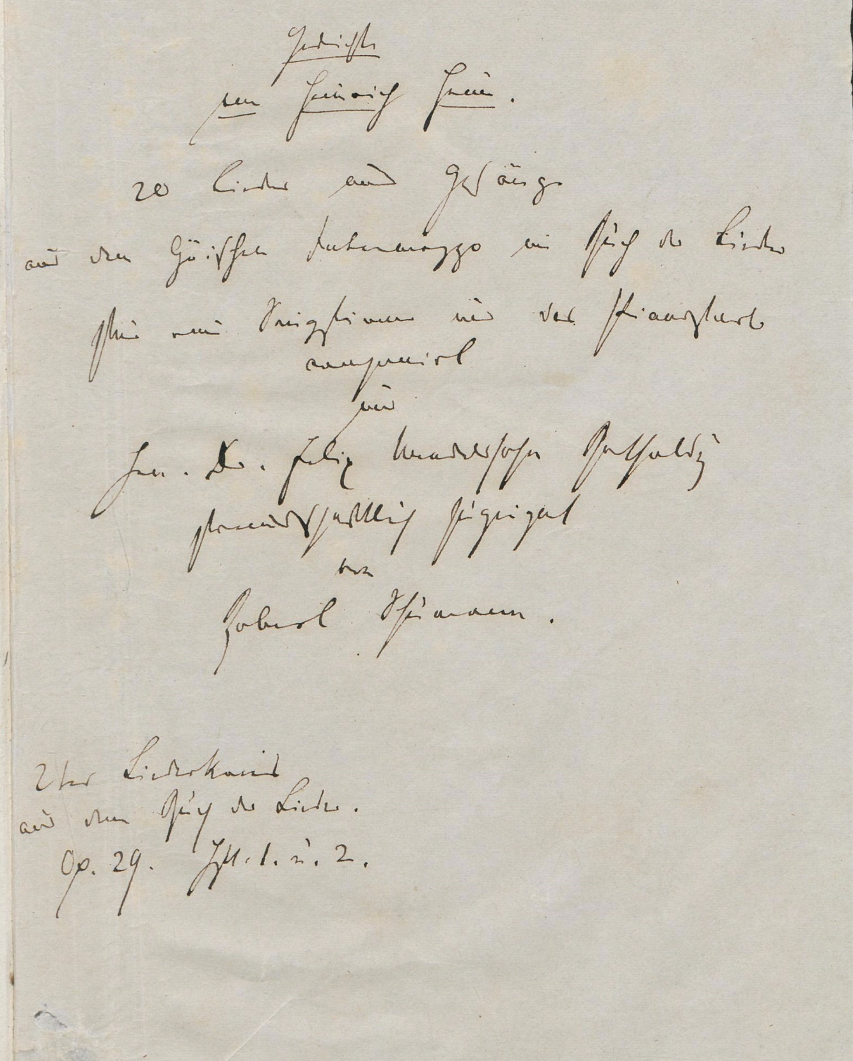
Berlin, Staatsbibliothek – Schumann Mus.
Ms. autogr. 16.2

Slide 48
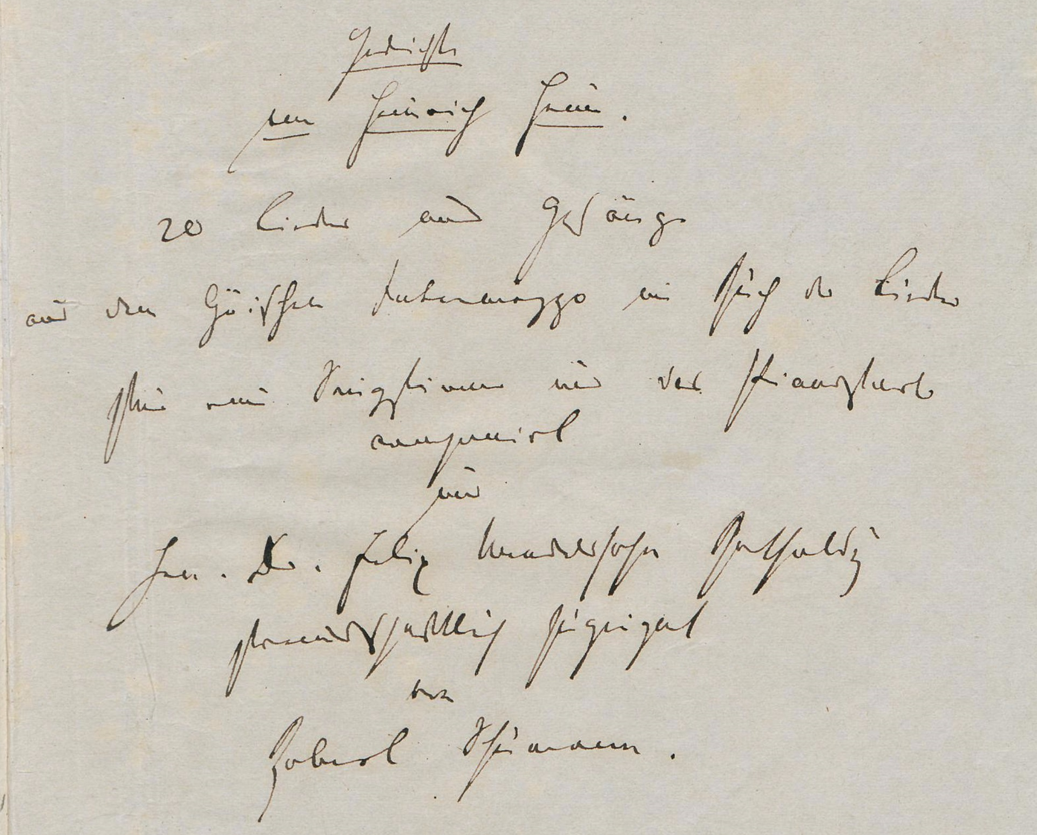

Slide 49
Gedichte
von Heinrich Heine
20 Lieder und Gesänge
aus dem lyrischen Intermezzo im Buche der Lieder
für eine Singstmme und das Pianoforte
componirt
Und
Hrn Dr. Felix Mendelssohn Bartholdy
freundschaftlich zugeeignet
von
Robert Schumann

Slide 50
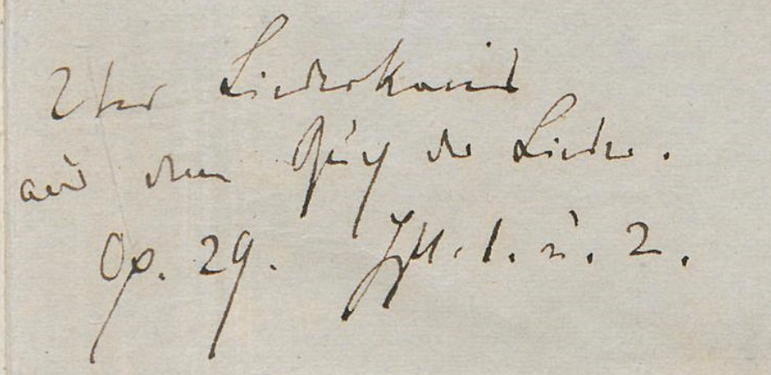
2tes Liederkreis
aus dem Buch der Lieder.
Op. 29 Hft. 1. u. 2.

Slide 51
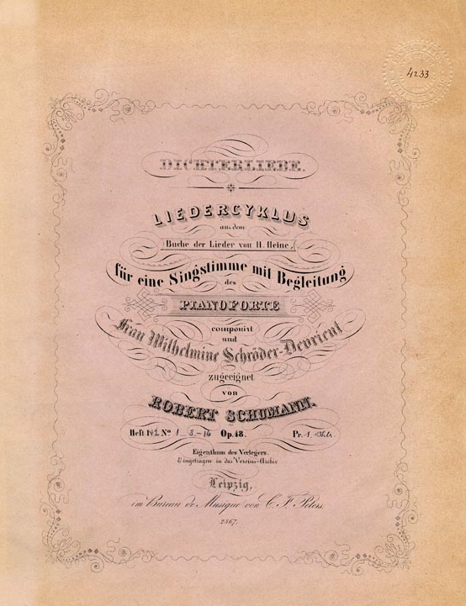

Slide 52
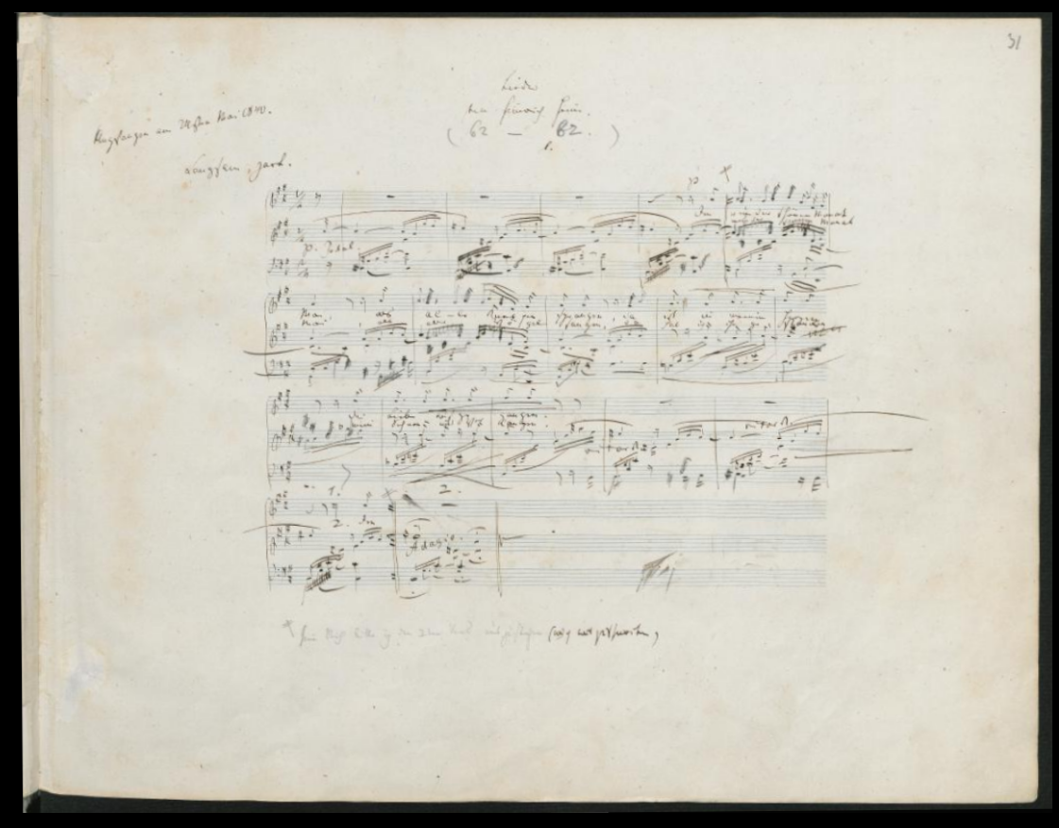
Im wunderschönen Monat Mai
Berlin, Staatsbibliothek – Schumann Mus. Ms. autogr. 16.2 – p. 31

Slide 53
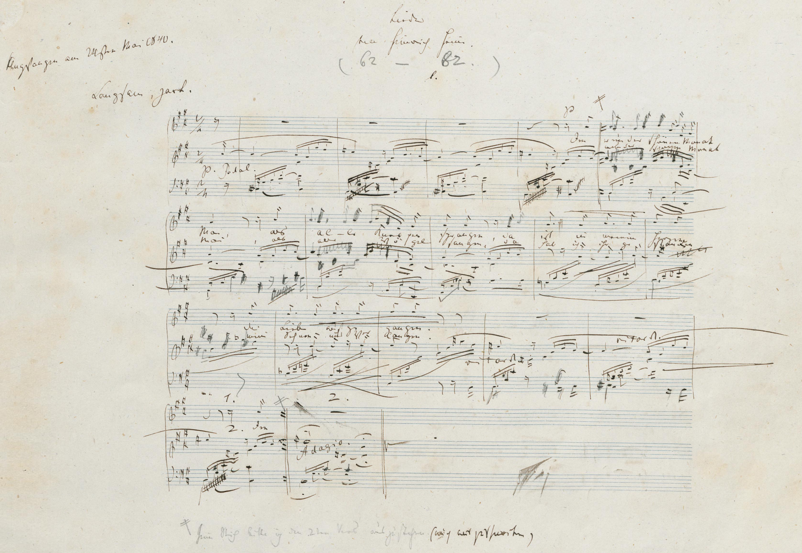
Angefangen am 24sten Mai 1840
Lieder
von Heinrich Heine (62 - 82 )
Langsam, zart

Slide 54
Angefangen am 24sten Mai 1840
Lieder
von Heinrich Heine (62 - 82 )
Langsam, zart

Slide 55
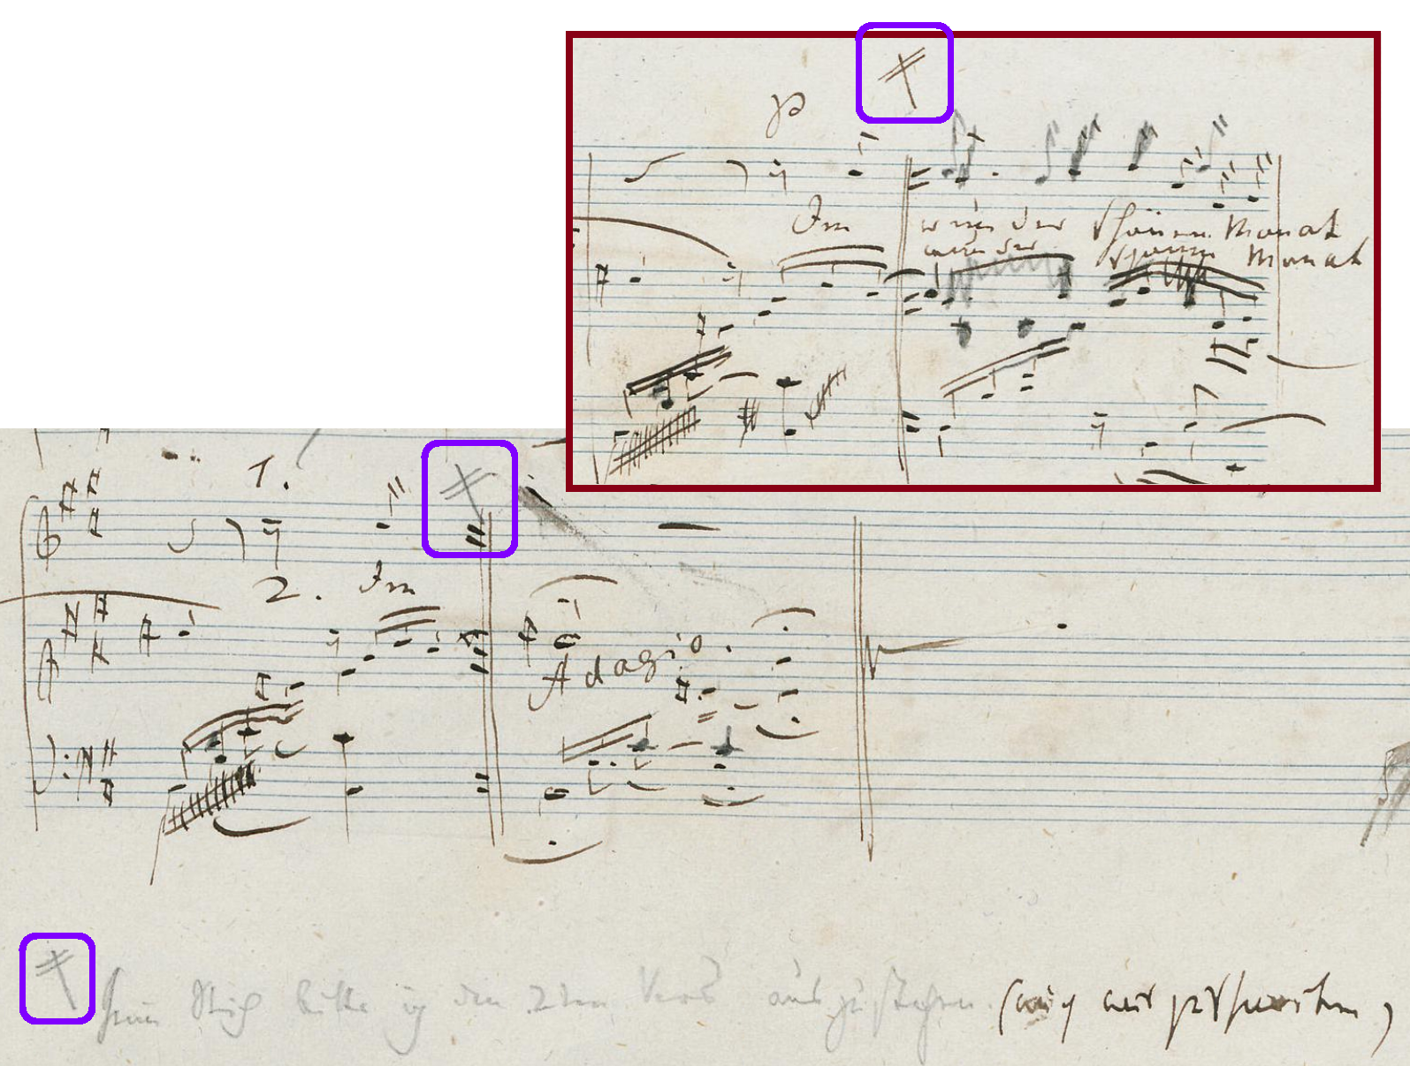
batt. 5
batt. 15
Beim[?] Stich bitte ich den 2ten Vers auszustechen [???]

Slide 57
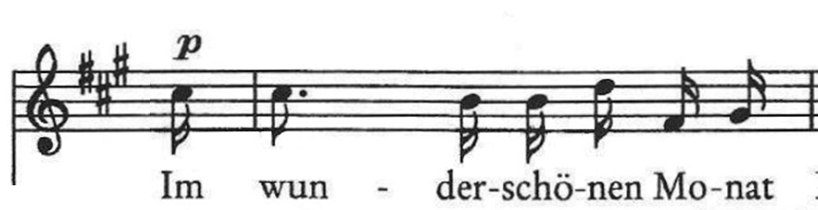

batt. 5

Slide 58

batt. 4-5

Slide 59


batt. 6-7

Slide 60

batt. 6-7

Slide 61


Schluß

Slide 62


Slide 63
1

Slide 64
1
2

Slide 65
3
1
2

Slide 66
4
3
1
2

Slide 67
4
3
1
4a
2

Slide 68
4
3
4b
1
4a
2

Slide 69
4
5
3
4b
1
4a
2

Slide 70
4
6
5
3
4b
1
4a
2

Slide 71
7
4
6
5
3
4b
1
4a
2

Slide 72
7
4
8
6
5
3
4b
1
4a
2

Slide 73
7
4
8
6
9
5
3
4b
1
4a
2

Slide 74
7
4
8
6
9
5
3
10
1
4a
2

Slide 75
7
4
8
6
9
5
3
10
1
11
2

Slide 76
7
4
8
6
12
9
5
3
10
1
11
2

Slide 77
7
4
8
6
12
9
5
3
12a
1
11
2

Slide 78
7
4
8
6
12b
9
5
3
12a
1
11
2

Slide 79
7
4
8
6
12b
9
5
3
12a
1
11
2
13
[RE#-]

Slide 80
7
4
8
6
12b
9
5
3
12a
1
11
2
13
[RE#-]
14

Slide 81
7
4
8
6
12b
9
5
3
12a
1
11
2
15
13
[RE#-]
14

Slide 82
7
4
8
6
12b
9
5
3
12a
1
11
2
16
15
13
[RE#-]
14

Slide 83

BERLIN
Mus. Ms.16.2, p. 58
Es leuchtet meine Liebe
B Dur = Sib magg
Es Moll = Mib min
H Dur = Si magg
E Dur = Mi magg

Slide 84

BERLIN
Mus. Ms.16.2, p. 58
Es leuchtet meine Liebe
B Dur = Sib magg
Es Moll = Mib min
H Dur = Si magg
E Dur = Mi magg

Slide 85


Slide 87
1

Slide 88
1
2

Slide 89
3
1
2

Slide 90
4
3
1
2

Slide 91
4
5
3
1
2

Slide 92
4
6
5
3
1
2

Slide 93
7
4
6
5
3
1
2

Slide 94
7
4
8
6
5
3
1
2

Slide 95
7
4
8
6
9
5
3
1
2

Slide 96
7
4
8
6
9
5
3
10
1
2

Slide 97
7
4
8
6
9
5
3
10
1
11
2

Slide 98
7
4
8
6
12
9
5
3
10
1
11
2

Slide 99
7
4
8
6
12
9
5
3
10
1
11
2
13
[RE#-]

Slide 100
7
4
8
6
12
9
5
3
10
1
11
2
13
[RE#-]
14

Slide 101
7
4
8
6
12
9
5
3
10
1
11
2
15
13
[RE#-]
14

Slide 102
7
4
8
6
12
9
5
3
10
1
11
2
16
15
13
[RE#-]
14

Slide 103


Slide 104

I gruppo (Re maggiore):
II gruppo (Mi minore):
III gruppo (Sol minore):
IV gruppo (Si maggiore):
I – III – IV – V
I – IV – V – VI
I – III – V – VI
I – III – IV - VI

Slide 105
Schluß

